Slide 2
«ИХ ИМЕНАМИ
НАЗВАНЫ УЛИЦЫ»

Slide 3
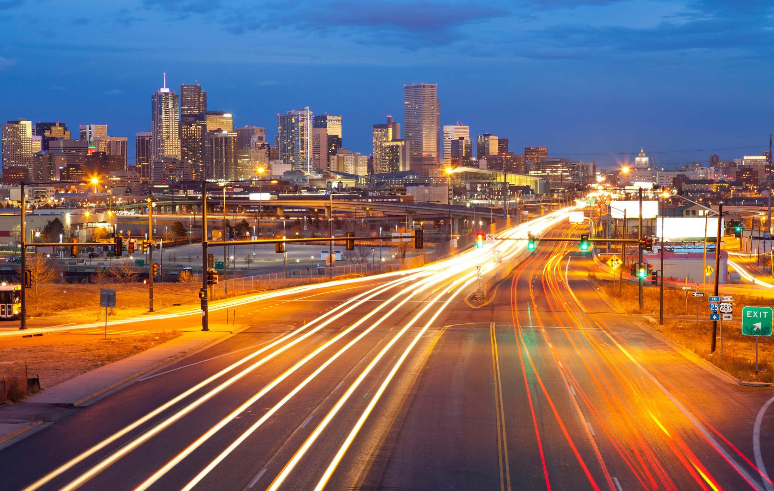

Slide 4
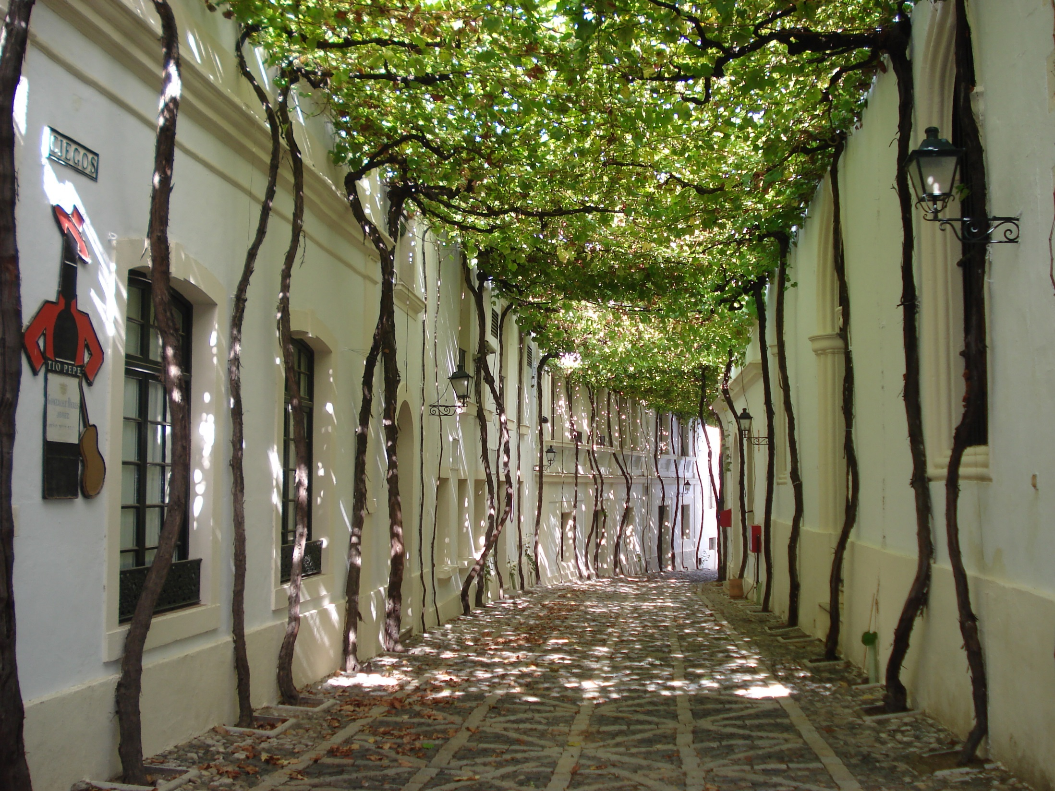

Slide 5
Что же такое улица?

Slide 6
Улица — это элемент дорожной инфраструктуры. Обычно представляет собой два ряда зданий и пространство между ними для передвижения.

Slide 7
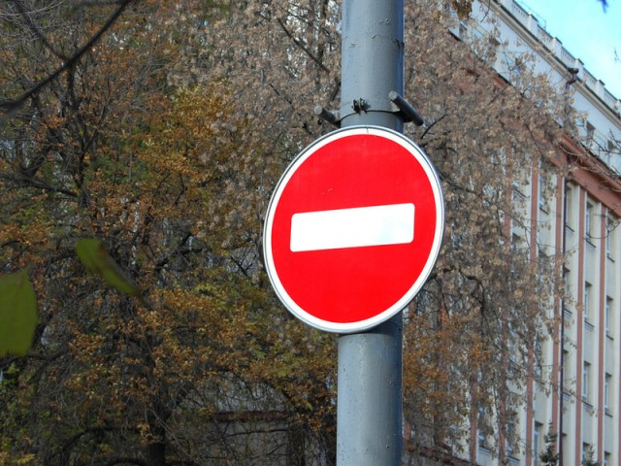

Slide 8
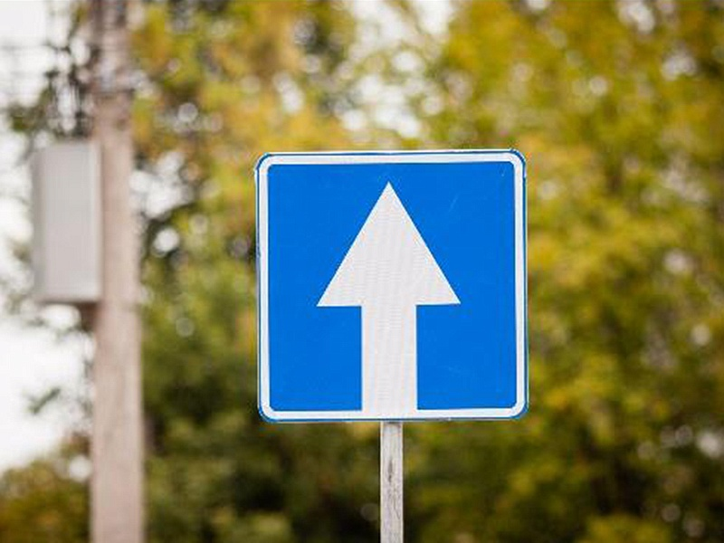

Slide 9
ТИПЫ УЛИЦ

Slide 10
АЛЛЕЯ

Slide 11
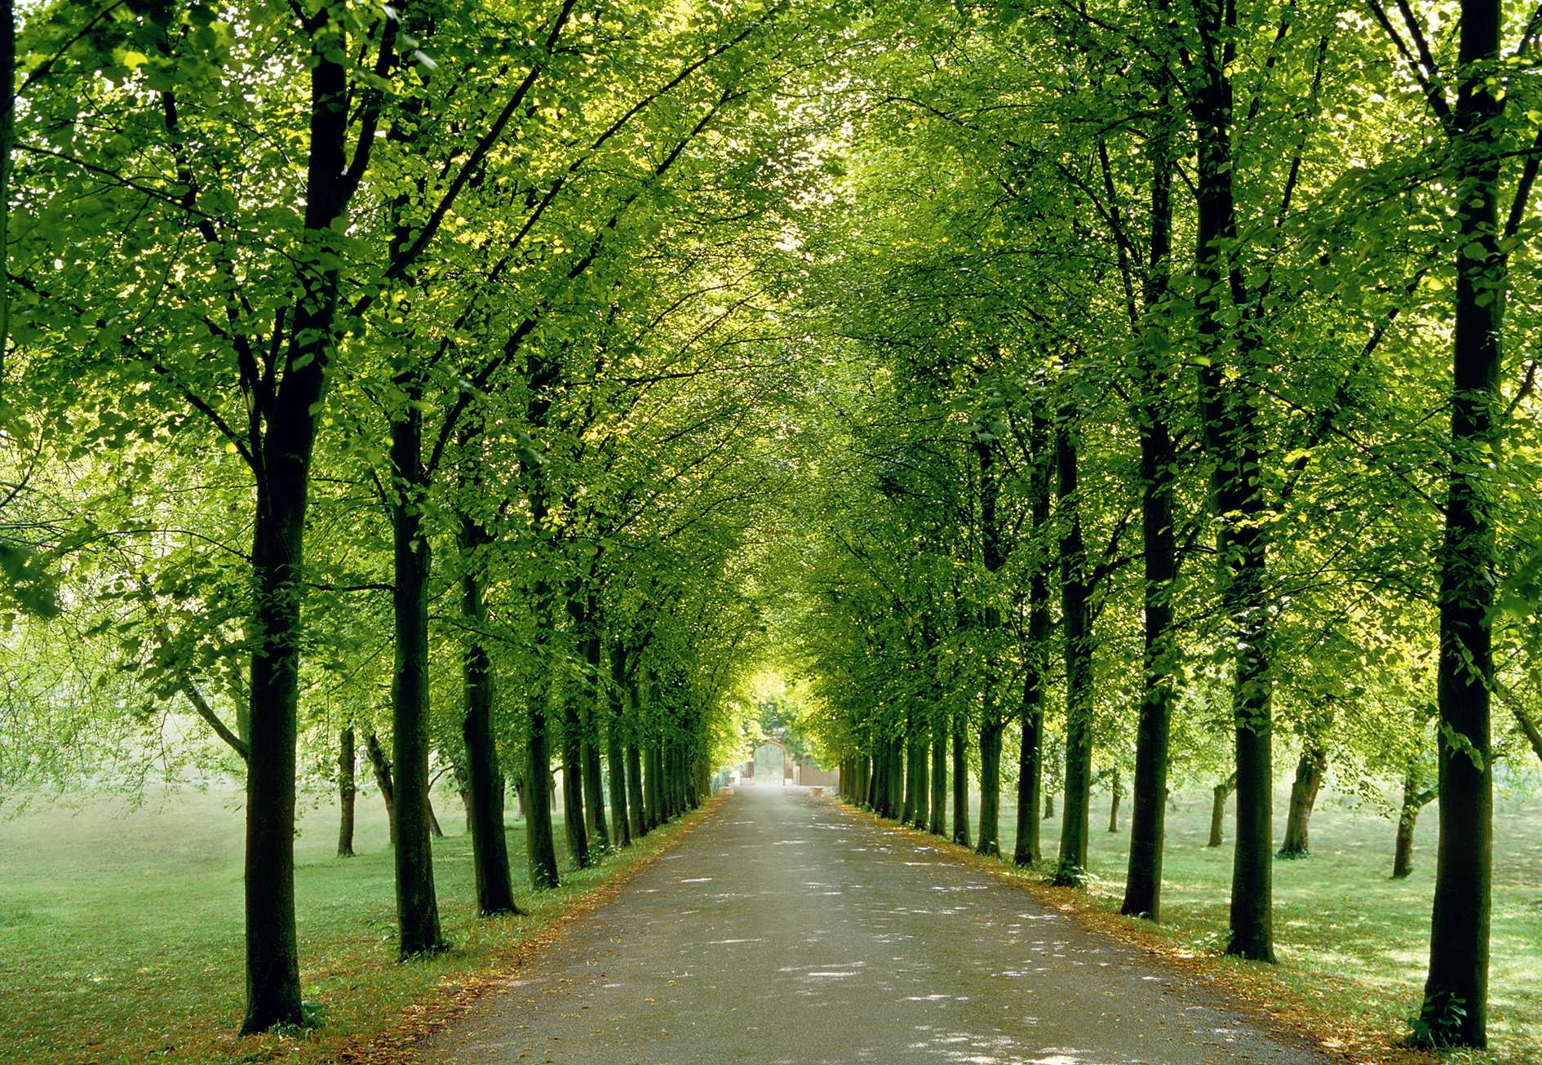

Slide 12
БУЛЬВАР

Slide 13
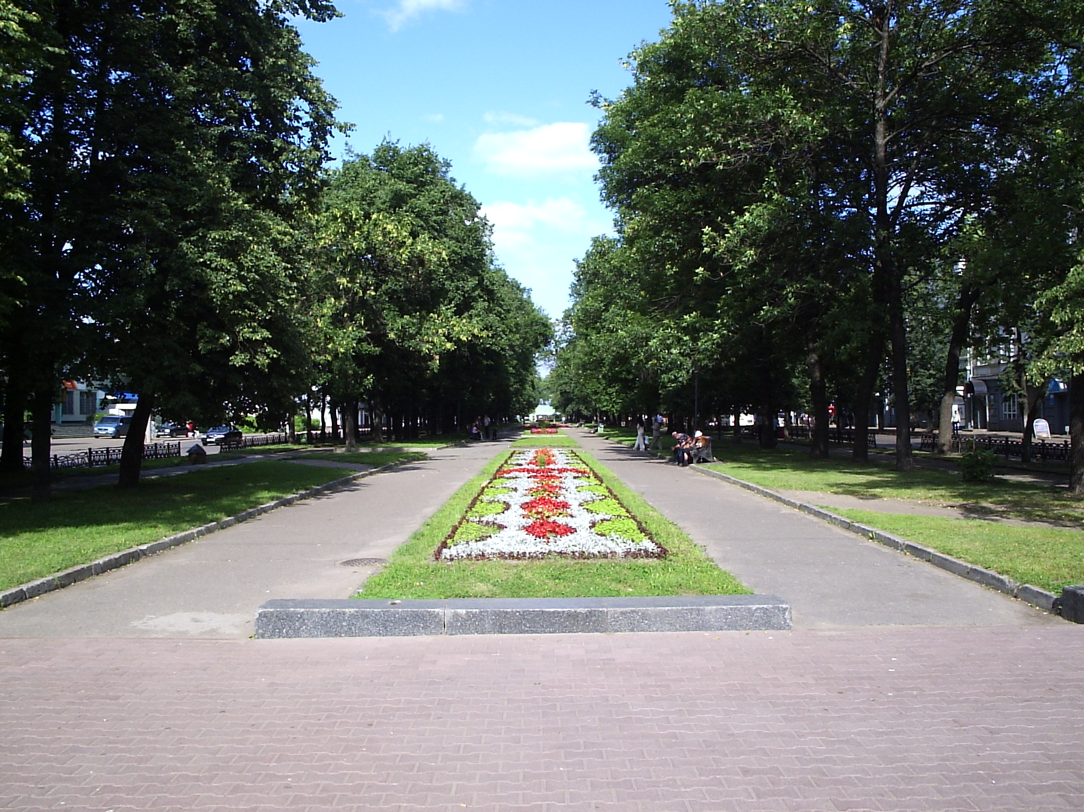

Slide 14
ДОРОГА

Slide 15
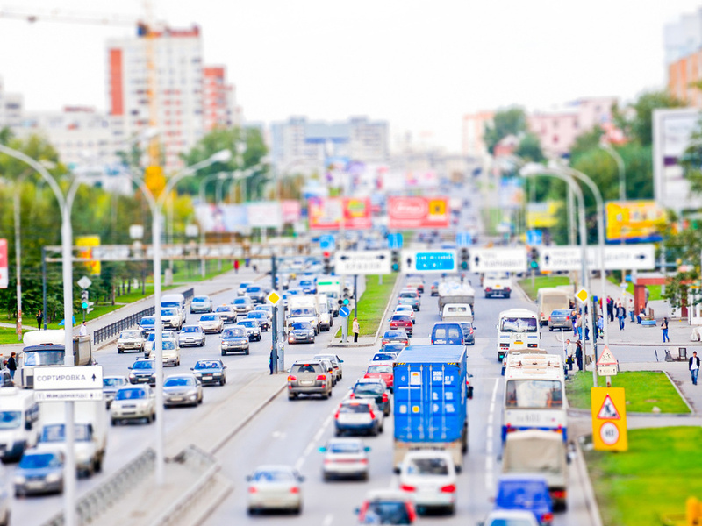

Slide 16
КОЛЬЦО

Slide 17
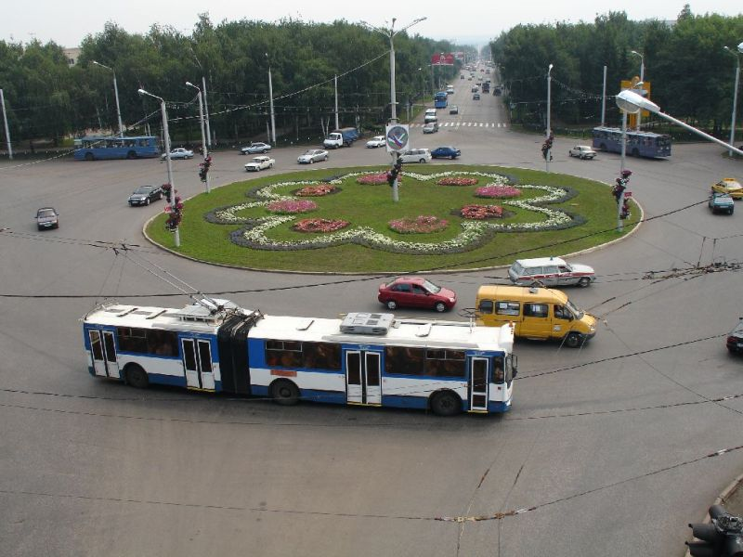

Slide 18
МАГИСТРАЛЬ

Slide 19
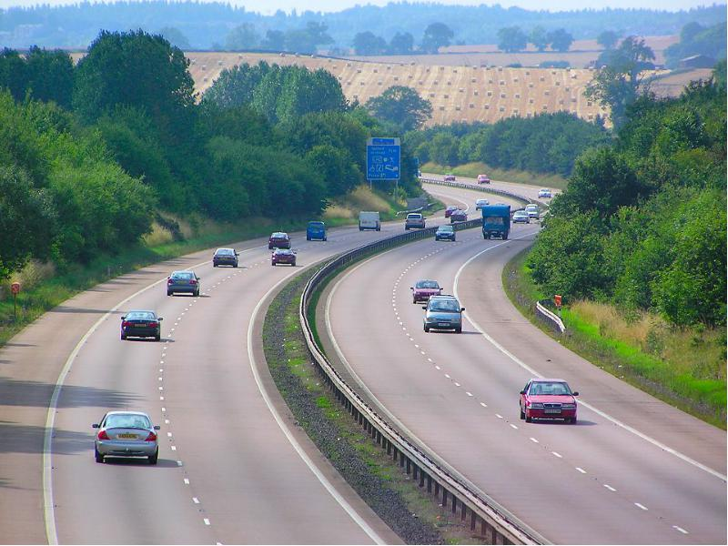

Slide 20
ПЕРЕУЛОК

Slide 21
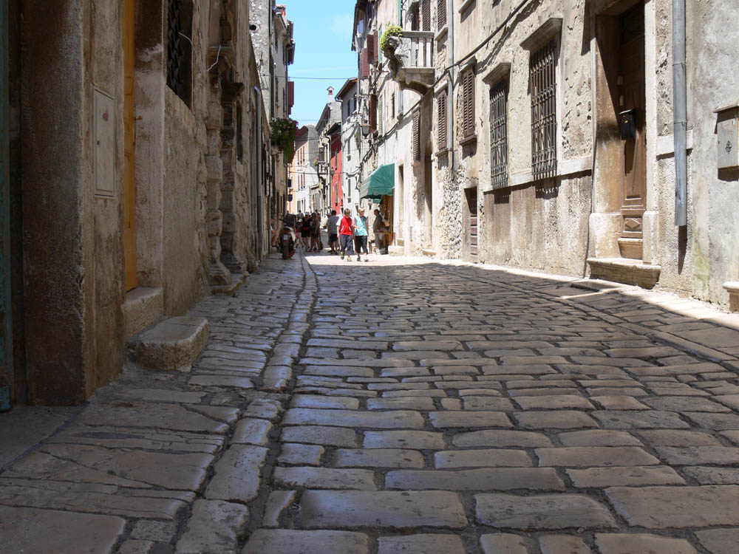

Slide 22
ПЛОЩАДЬ

Slide 23
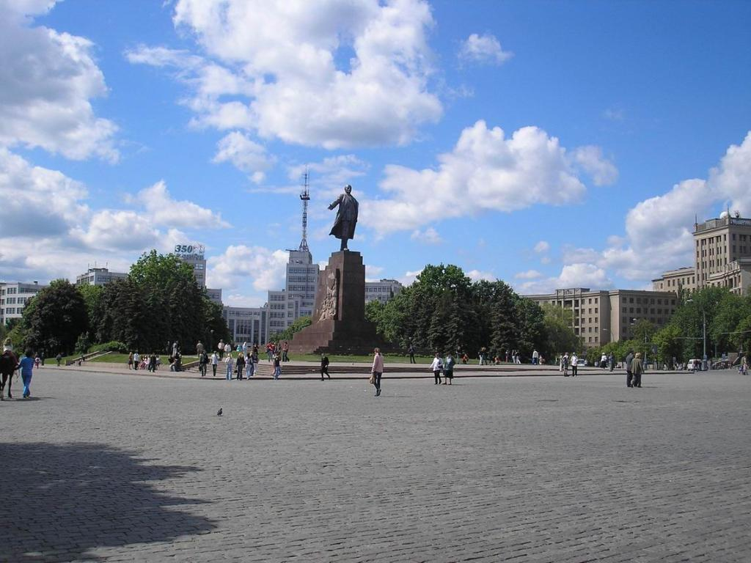

Slide 24
ПРОСПЕКТ

Slide 25
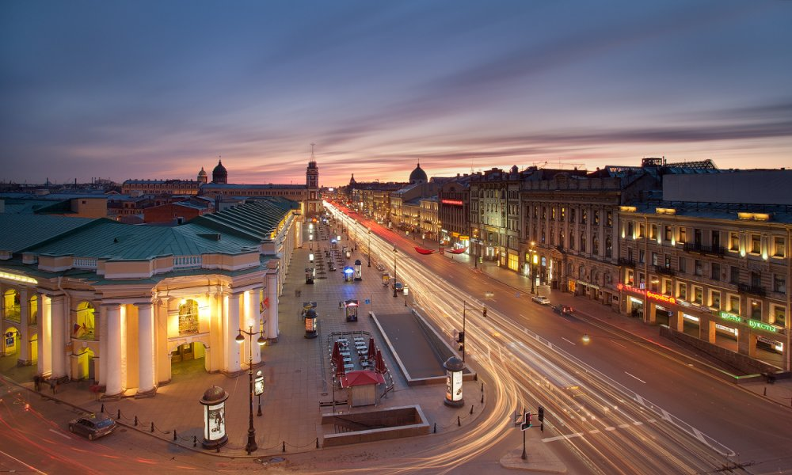

Slide 26
ПРОУЛОК

Slide 27
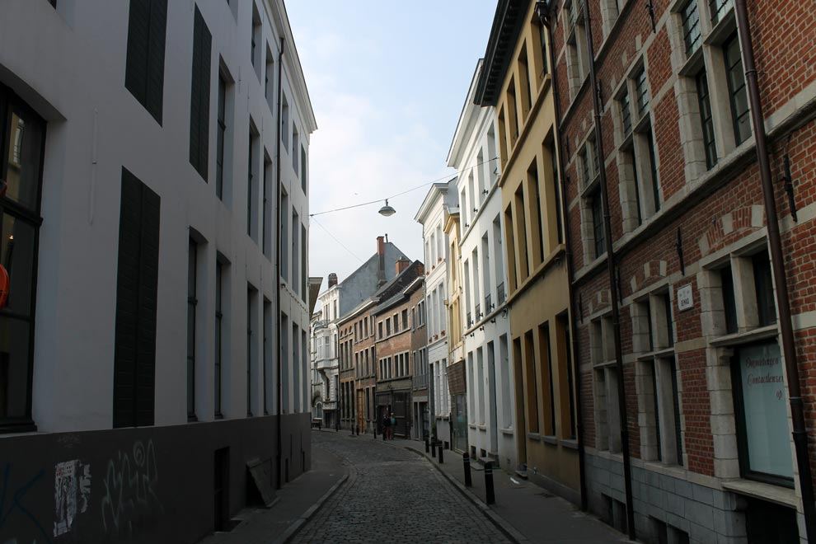

Slide 28
ТУПИК

Slide 29
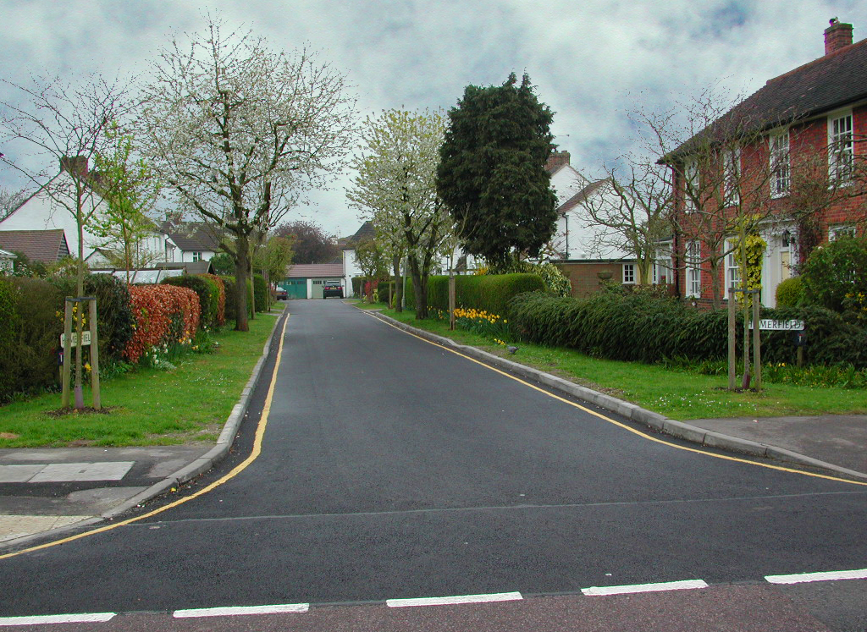

Slide 30
УЛИЦА

Slide 31
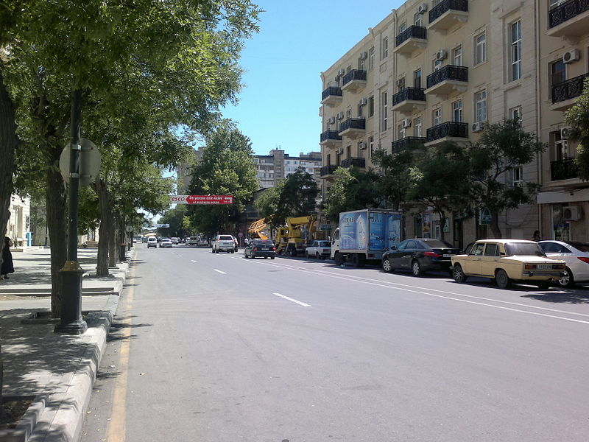

Slide 32
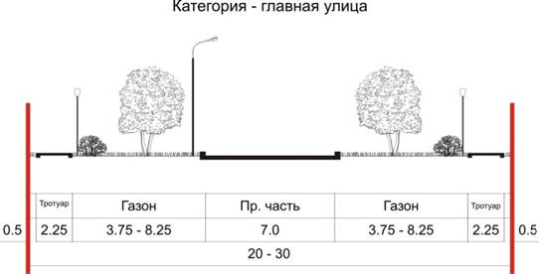

Slide 33
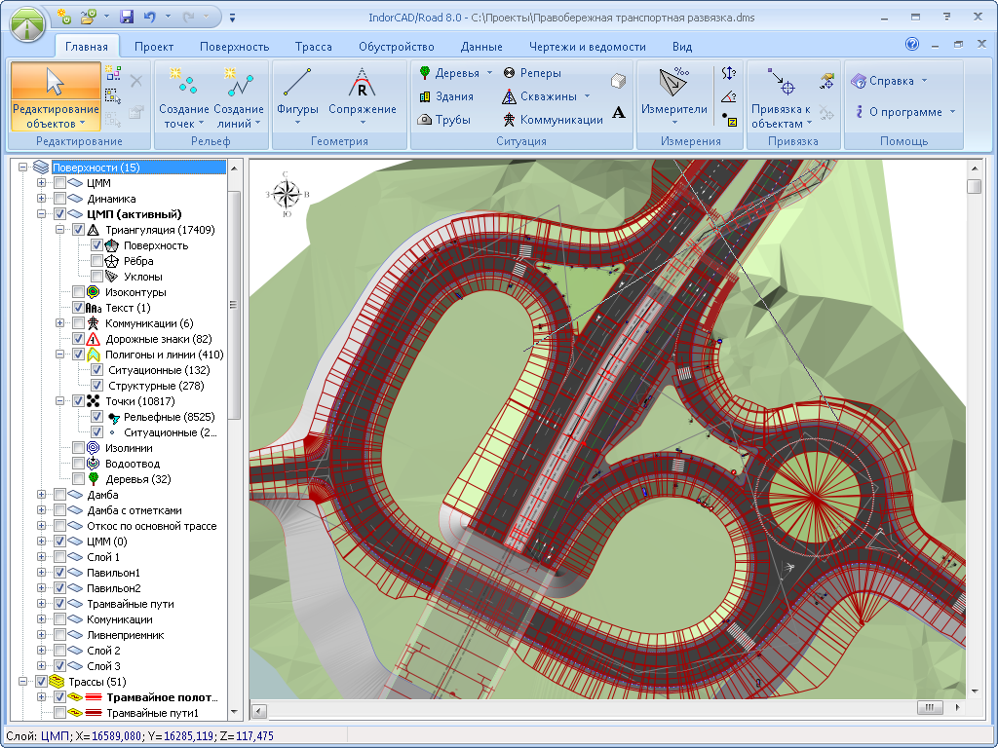

Slide 34
Некоторые необязательные правила существования улиц

Slide 35
улицы имеют начало и конец;

Slide 36
одна сторона улицы — нечётная, другая — чётная

Slide 37
Интересные факты

Slide 38
Самая длинная улица России

Slide 39
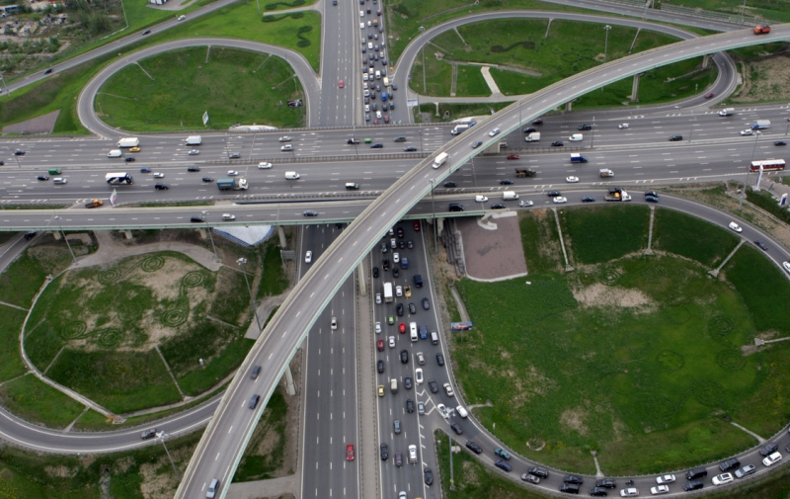

Slide 40
Самая узкая улица России

Slide 41
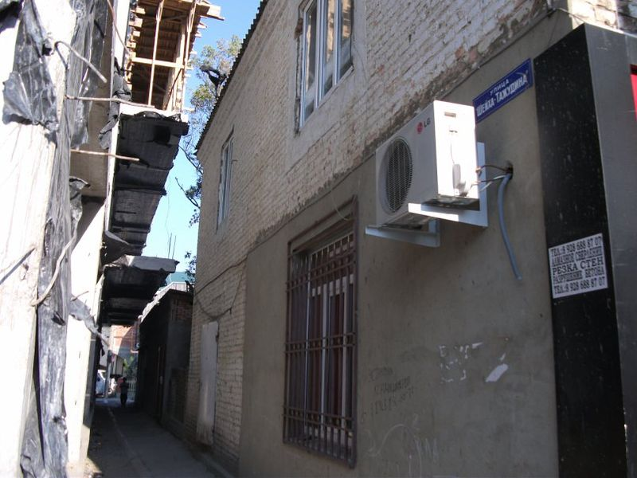

Slide 42
10-сантиметровая улица

Slide 43
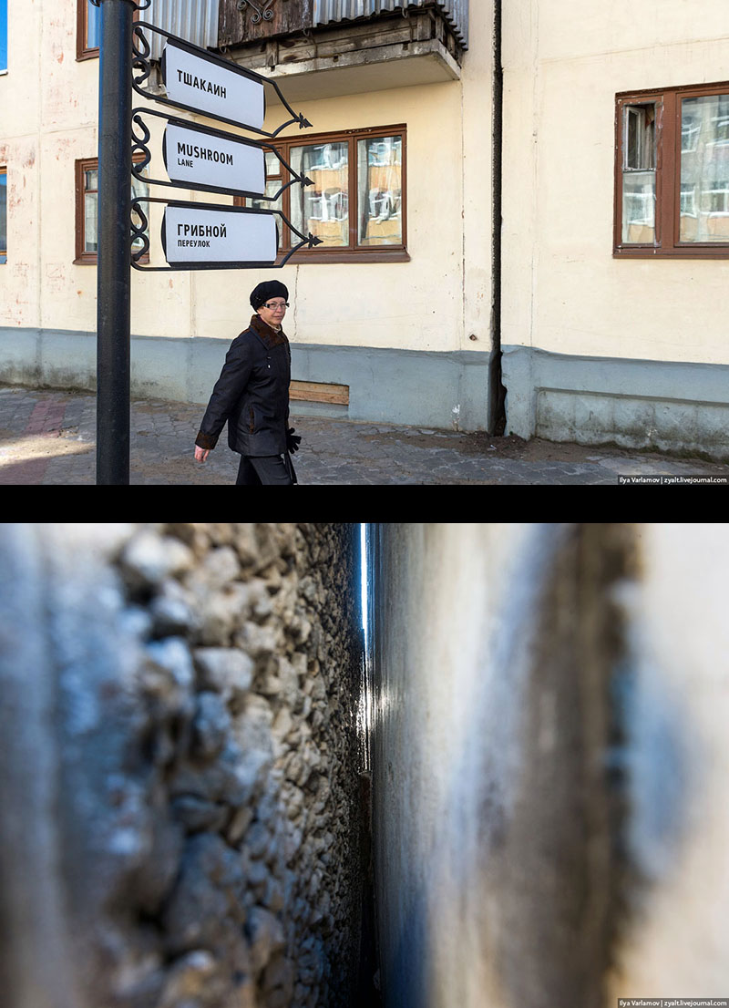

Slide 44
Самая длинная сельская улица в мире

Slide 45
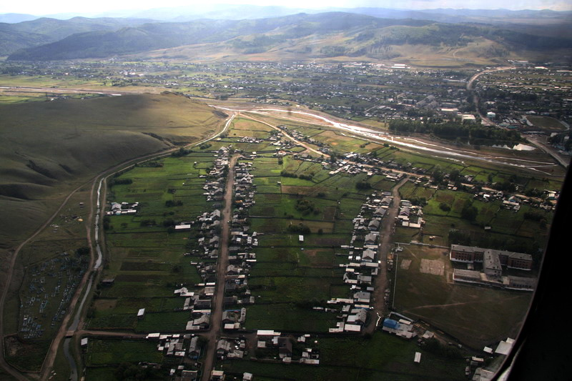

Slide 46
Самая длинная городская магистраль в мире

Slide 47
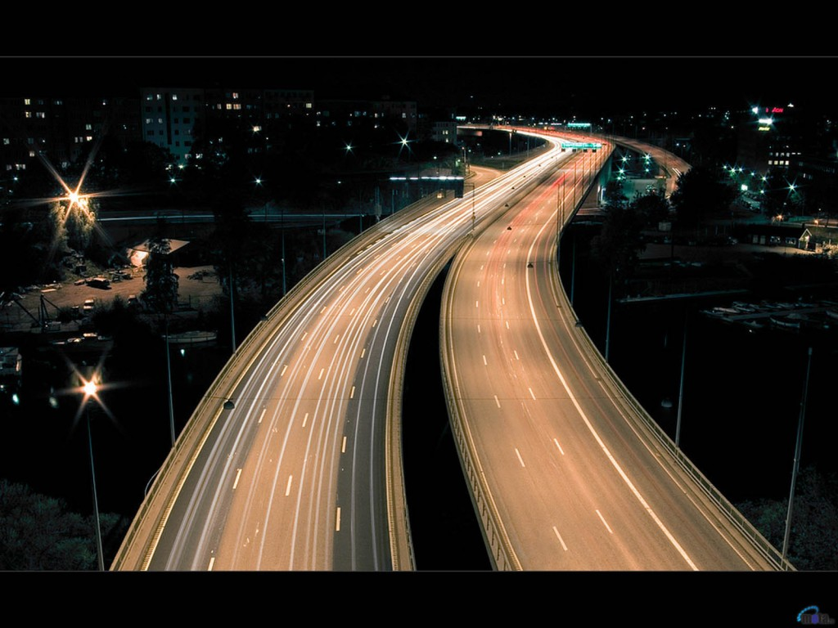

Slide 48
Самая короткая улица в мире

Slide 49
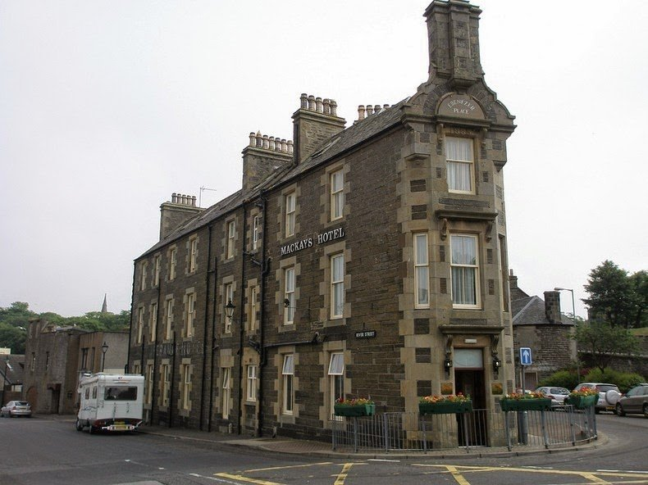

Slide 50
Самая широкая улица в мире

Slide 51
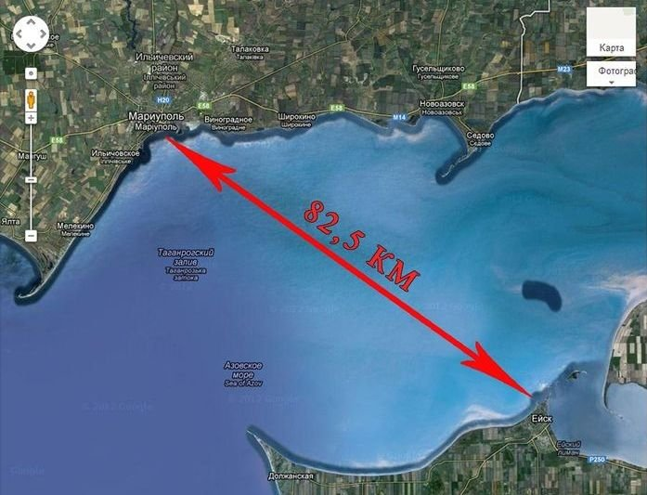

Slide 52
Вернемся к главному!

Slide 53
КТО НАЗЫВАЕТ УЛИЦЫ???

Slide 55
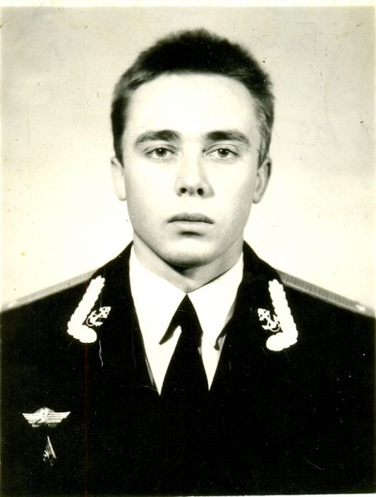
Андрей Буквецкий

Slide 56
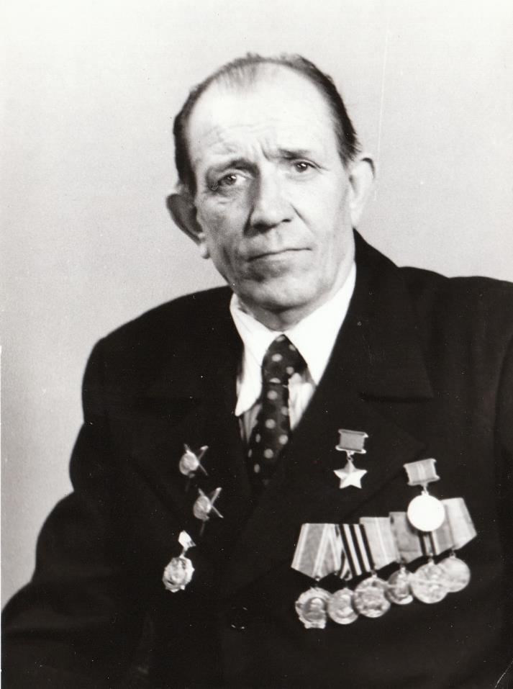
Зацепилов Федор Петрович

Slide 57
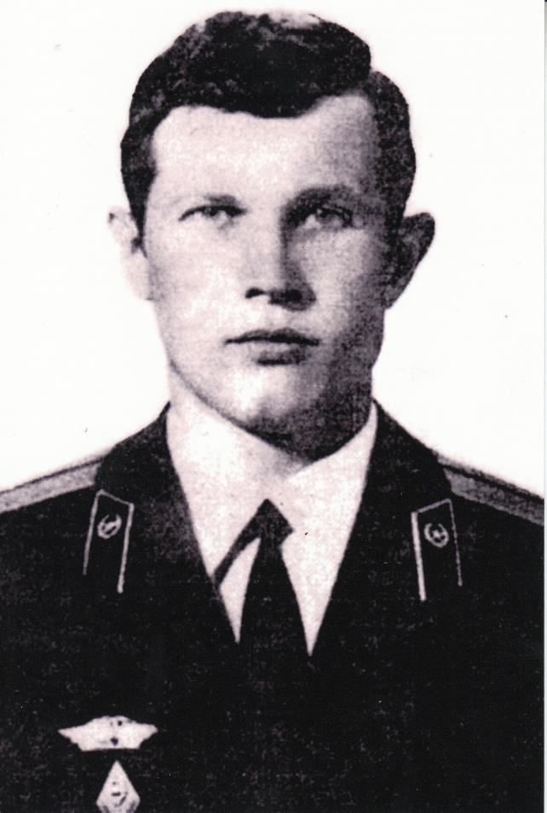
Александр Иванов

Slide 58
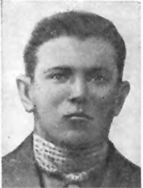
Петр
Серяков

Slide 59
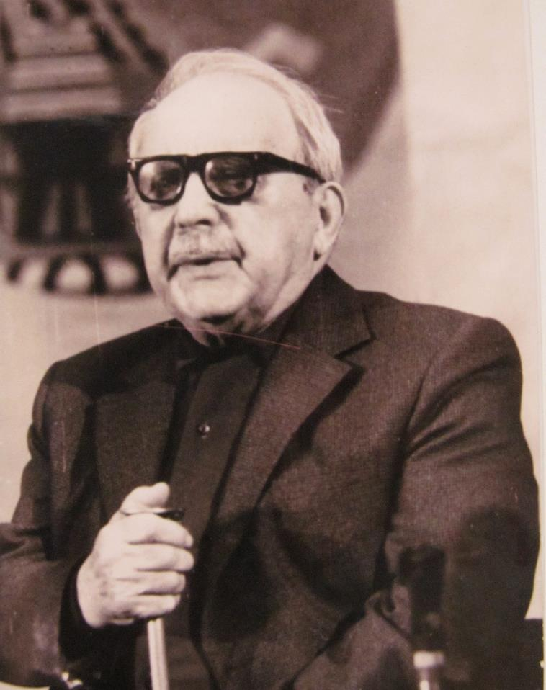
Жак Феликсович Якобин

Slide 61
СПАСИБО ЗА ВНИМАНИЕ!!!

